Slide 1
2.6 麦克斯韦方程组
麦克斯韦方程组 —— 宏观电磁现象所遵循的基本规律，是电
磁场的基本方程。
本节内容
2.6.1 麦克斯韦方程组的积分形式
2.6.2 麦克斯韦方程组的微分形式
2.6.3 媒质的本构关系
Notes:
https://v.qq.com/x/page/t0307h8xvtz.html

Slide 2
视频观看https://www.icourse163.org/course/XMU-1205809804?utm_campaign=share&utm_medium=androidShare&utm_source=
2.6 麦克斯韦方程组

Slide 3
2.6.1 麦克斯韦方程组的积分形式

Slide 4
2.6.2 麦克斯韦方程组的微分形式
麦克斯韦第一方程，表明传导电流和变化的电场都能产生磁场
麦克斯韦第二方程，表明变化的磁场产生电场
麦克斯韦第三方程表明磁场是无源场，磁感线总是闭合曲线
麦克斯韦第四方程，表明电荷产生电场

Slide 5
2.6.3 媒质的本构关系
各向同性线性媒质的本构关系为
代入麦克斯韦方程组中，有
限定形式的麦克斯韦方程
（均匀媒质）

Slide 6
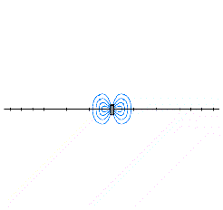
时变电场的激发源除了电荷以外，还有变化的磁场；而时变磁场的激发源除了传导电流以外，还有变化的电场。电场和磁场互为激发源，相互激发。
时变电磁场的电场和磁场不再相互独立，而是相互关联，构成一个整体 —— 电磁场。电场和磁场分别是电磁场的两个分量。
在离开辐射源（如天线）的无源空间中，电荷密度和电流密度矢量为零，电场和磁场仍然可以相互激发，从而在空间形成电磁振荡并传播，这就是电磁波。

Slide 7
在无源空间中，两个旋度方程分别为
可以看到两个方程的右边相差一个负号，而正是这个负号使得电场和磁场构成一个相互激励又相互制约的关系。当磁场减小时，电场的旋涡源为正，电场将增大；而当电场增大时，使磁场增大，磁场增大反过来又使电场减小。

Slide 8

投票
最多可选1项
麦克斯韦四个方程是否独立
A
是
B
否
提交

Slide 9
四个方程中有两个是独立的
2个矢量方程，6个未知量，完备

Slide 10
小结： 麦克斯韦方程适用范围：一切宏观电磁现象。
麦克斯韦方程组
时变场
静态场
迅变场
缓变场
电磁场
(EM)
准静电场
(EQS)
准静磁场
(MQS)
静电场
(ES)
恒定电场
(SS)
静磁场
(MS)

Slide 11
例 2.6.1 正弦交流电压源 连接到平行板电容器的两个极板上，如图所示。(1) 证明电容器两极板间的位移电流与连接导线中的传导电流相等；(2)求导线附近距离连接导线为r 处的磁场强度。
解：( 1 ) 导线中的传导电流为
i_{c}
r
C
u
P
忽略边缘效应时，间距为d 的两平行板之间的电场为E = u / d ，则
平行板电容器与交流电压源相接

Slide 12
则极板间的位移电流为
式中的S₀为极板的面积，而
为平行板电容器的电容。
( 2 ) 以 r 为半径作闭合曲线C，由于连接导线本身的轴对称性，使得沿闭合线的磁场相等，故
与闭合线铰链的只有导线中的传导电流 ，故得

Slide 13
例 2.6.2 在无源 的电介质 中，若已知电场强度矢量 ，式中的E_{m}为振幅、ω为角频率、k为相位常数。试确定k与ω 之间所满足的关系，并求出与 相应的其他场矢量。

Slide 14





投票
最多可选1项
A
B
C
D
提交

Slide 15

例 2.6.2 在无源 的电介质 中，若已知电场强度矢量 ，式中的E_{m}为振幅、ω为角频率、k为相位常数。试确定k与ω 之间所满足的关系，并求出与 相应的其他场矢量。
解： 是电磁场的场矢量，应满足麦克斯韦方程组。因此，利用麦克斯韦方程组可以确定 k 与ω 之间所满足的关系，以及与 相应的其他场矢量。
对时间 t 积分，得

Slide 16
以上各个场矢量都应满足麦克斯韦方程，将以上得到的 H 和 D代入式
由

Slide 17
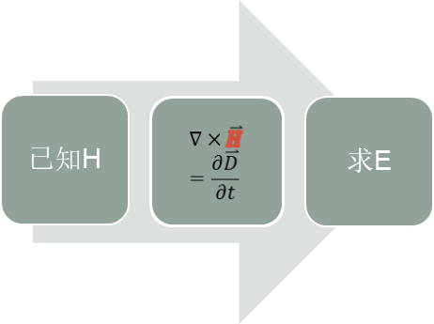
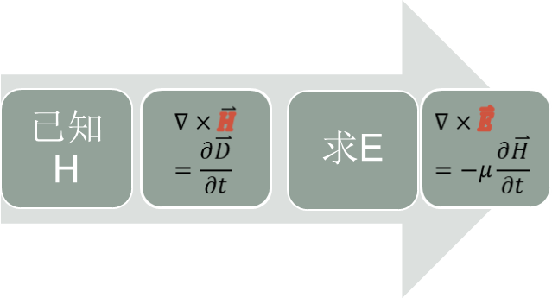

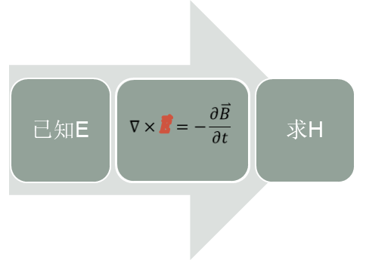
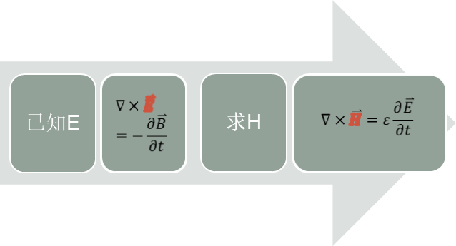
总结应用麦克斯韦方程组求解场函数的解法：

Slide 18

2.7 电磁场的边界条件
什么是电磁场的边界条件?
媒质1
实际电磁场问题都是在一定的物理空间内发生的，该空间中可能是由多种不同媒质组成的。边界条件就是不同媒质的分界面上的电磁场矢量满足的关系，是在不同媒质分界面上电磁场的基本属性。
为什么要研究边界条件?
物理：由于在分界面两侧介质的特性参
数发生突变，场在界面两侧也发
生突变。麦克斯韦方程组的微分
形式在分界面两侧失去意义，必
须采用边界条件。
媒质2
数学：麦克斯韦方程组是微分方程组，其
解是不确定的，边界条件起定解的
作用。
如何讨论边界条件?
麦克斯韦方程组的积分形式在不同媒质的分界面上仍然适用，由此可导出电磁场矢量在不同媒质分界面上的边界条件。

Slide 19
本节内容
2.7.1 边界条件一般表达式
2.7.2 两种常见的情况

Slide 20
视频观看https://www.icourse163.org/course/XMU-1205809804?utm_campaign=share&utm_medium=androidShare&utm_source=
2.7 电磁场的边界条件

Slide 21
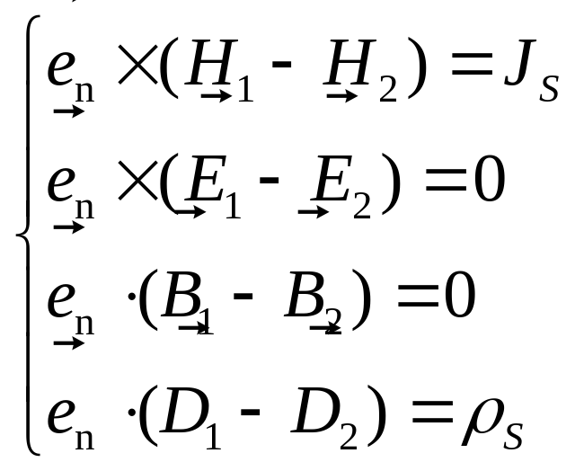

2.7.1 边界条件一般表达式
分界面上的电荷面密度
媒质1
分界面上的电流面密度
媒质2

Slide 22




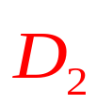
边界条件的推证
（1） 电磁场量的法向边界条件
媒质1
在两种媒质的交界面上任取一点P，作一个包围点P 的扁平圆柱曲面S，如图表示。
S
P
媒质2
令Δh →0，则由
即
或
同理 ，由
或

Slide 23








（2）电磁场量的切向边界条件
在介质分界面两侧，选取如图所示的小环路，令Δh →0，则由
故得
媒质1
或
媒质2
同理得
或

Slide 24

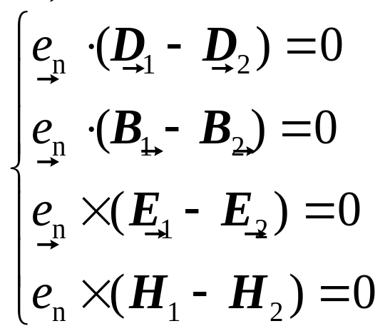
2.7.2 两种常见的情况
两种理想介质分界面上的边界条件
媒质1
媒质1
在两种理想介质分界面上，通常没有电荷和电流分布，即J_{S}＝0、ρ_{S}＝0，故
媒质2
媒质2
、 的法向分量连续
、 的切向分量连续

的法向分量连续

的法向分量连续

的切向分量连续

的切向分量连续

Slide 25



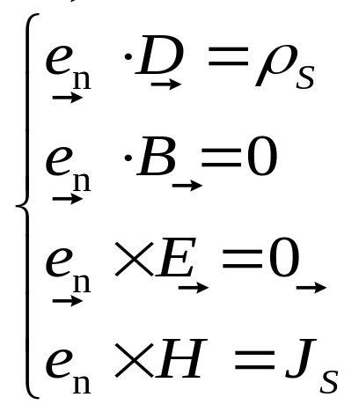
2. 理想导体表面上的边界条件
理想导体：电导率为无限大的导电媒质
特征：电磁场不可能进入理想导体内
理想导体表面上的边界条件
设媒质2为理想导体，则E₂、D₂、H₂、B₂均为零，故
理想导体

理想导体表面上的电荷密度等于 的法向分量

理想导体表面上 的法向分量为0

理想导体表面上 的切向分量为0

理想导体表面上的电流密度等于 的切向分量

Slide 26
例2.7.1 z < 0的区域的媒质参数为 , z > 0 区域的媒质参数为 。若媒质1中的电场强度为
媒质2中的电场强度为
（1）试确定常数A的值;（2）求磁场强度 和 ； （3）验证 和 满足边界条件。
解:（1）这是两种电介质的分界面，在分界面z = 0处，有

Slide 27
利用两种电介质分界面上电场强度的切向分量连续的边界条件
得到
（2）由 ，有
将上式对时间 t 积分，得

Slide 28
同样，由 ，得
（3）z = 0 时
可见，在 z = 0 处，磁场强度的切向分量是连续的，因为在分界面上（z = 0）不存在面电流。

Slide 29





例2.7.3 在两导体平板（z = 0 和 z = d）之间的空气中，已知电场强度
试求:（1）磁场强度 ；（2）导体表面的电流密度 。
解 （1）由 , 有

Slide 30




将上式对时间 t 积分，得
（2） z = 0 处导体表面的电流密度为
z = d 处导体表面的电流密度为

Slide 31


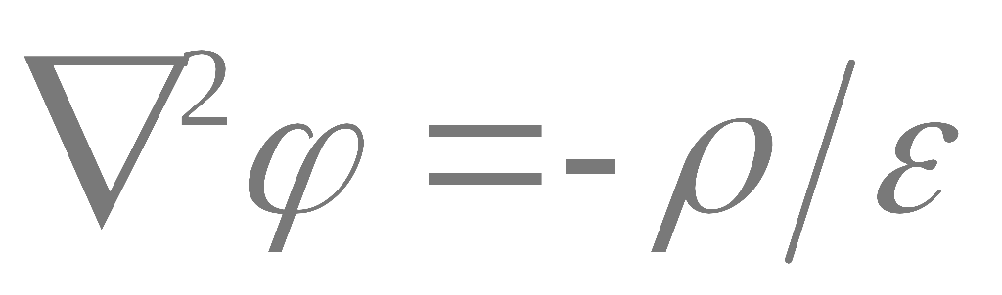
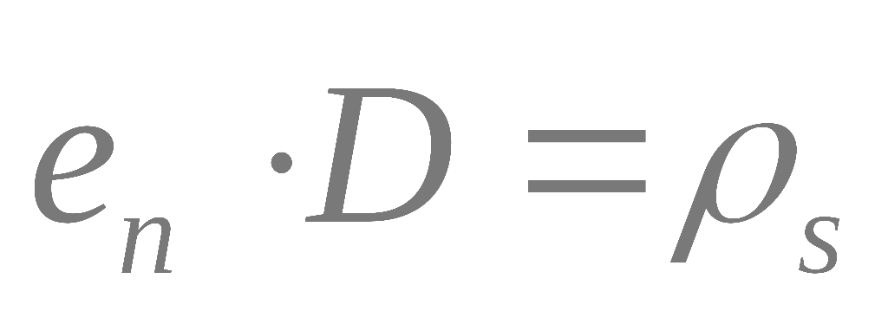
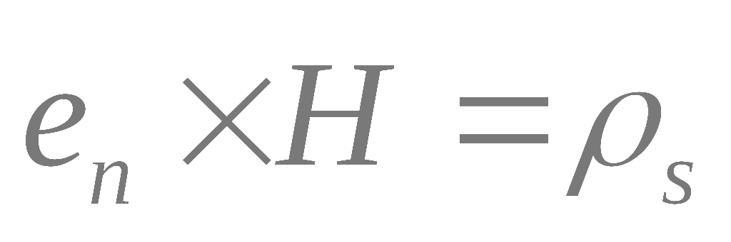
单选题
1分
A
B
C
D
提交

